Slide 1




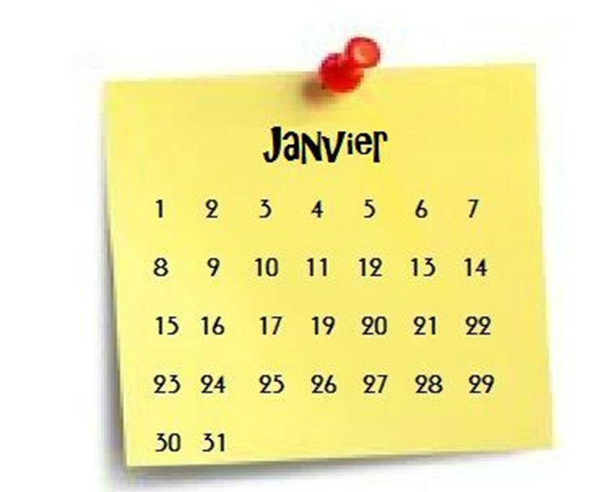


Diagramme de navigation
Actualité cinématographique
Accueil
Articles
Espace
membre
Horaire
Contact
Review de la semaine
Recommandations
Prochaines sorties

Slide 2
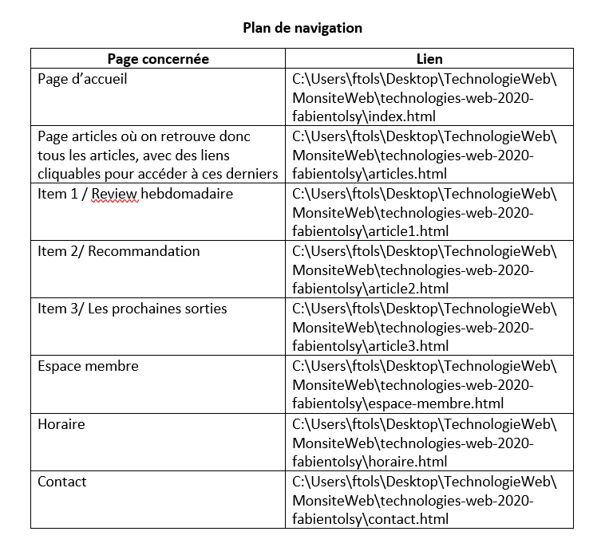
Plan de navigation

